Slide 1

DOCENTE | NOVEMBRE Matteo
UNITA’ FORMATIVA | Microsoft 365 e Sharepoint
ARGOMENTO | Microsoft 365: Portale ed Exchange Online

Slide 2






















Accesso e Produttività
Dashboard Unificata
Portale Microsoft 365
Punto di Accesso App
L'App Launcher ("Waffle") offre accesso immediato a tutte le applicazioni web di Office e servizi cloud da un unico menu.
www.microsoft365.com
Lista File Recenti
Buon pomeriggio
Cerca app, file e altro...
Ritrova istantaneamente documenti, fogli di calcolo e presentazioni su cui hai lavorato di recente, indipendentemente dal dispositivo.
Outlook
Teams
Word
Excel
PPT
OneDrive
Ricerca Unica
Raccomandati per te
Vedi tutti
Barra di ricerca intelligente che trova app, file, persone e siti SharePoint in tutto l'ecosistema aziendale.
Report_Annuale_2024.docx
Modificato 10 min fa • Tu
Budget_Q1_Marketing.xlsx
Modificato 2 ore fa • Marco Rossi
App Web Office
Versioni online complete di Word, Excel e PowerPoint per lavorare direttamente nel browser senza installare nulla.
Presentazione_Strategia.pptx
Aperto ieri • Condiviso su Teams

Slide 3







Portale Microsoft 365
Competenze Chiave
Obiettivi Sezione Portale
1
2
3
Accesso Universale
Orientamento Home
Ricerca Unificata
Accedere al portale di lavoro da qualsiasi dispositivo (PC, tablet, smartphone) in modo sicuro.
Comprendere la struttura della Dashboard e personalizzare l'interfaccia per la massima produttività.
Utilizzare la Microsoft Search per trovare rapidamente file, persone, siti e informazioni aziendali.
4
5
Navigazione App
Gestione Account
Passare fluidamente tra le diverse applicazioni dell'ecosistema usando l'App Launcher (Waffle).
Gestire autonomamente le impostazioni del profilo, la sicurezza e le preferenze personali.

Slide 4









Guida Rapida
Accesso Sicuro
Come accedere al Portale
1
2
3
4
Portale Web
Login Account
Verifica MFA
Dashboard
Apri il browser e vai all'indirizzo ufficiale microsoft365.com o office.com per iniziare.
Inserisci le credenziali del tuo account aziendale o scolastico fornito dall'organizzazione.
Completa l'autenticazione a più fattori (app authenticator o SMS) se richiesta per garantire la sicurezza.
Accedi alla tua Dashboard personale con tutte le app, i documenti recenti e le notifiche pronte all'uso.

Slide 5







Quiz Accesso
Verifica le tue conoscenze sull'accesso
Serve installare?
Sicurezza?
Dove accedere?
No, basta il browser
MFA (Multi-Factor)
microsoft365.com

Slide 6

















Panoramica Interfaccia
Portale Utente
Dashboard Home
Home Personalizzata
Dashboard dinamica che si adatta alle tue abitudini lavorative, mostrando contenuti rilevanti in primo piano.
www.microsoft365.com
Microsoft 365
Cerca app, file, persone...
MS
Accesso Rapido
Collegamento immediato alle app più utilizzate (Outlook, Teams, OneDrive) e ai documenti recenti.
Buongiorno, Mario
Menu di Navigazione
Outlook
Teams
Progetto.docx
Barra laterale per le app, barra superiore per ricerca e profilo, area centrale per i contenuti.
Consigliato per te
Hai una riunione tra 10 minuti: "Planning Q4". Apri la presentazione correlata.
Suggerimenti Automatizzati
L'intelligenza artificiale propone file e azioni basate sulle tue attività recenti e riunioni imminenti.

Slide 7








Navigazione Portale
Interfaccia
Componenti Principali
App Launcher
Ricerca Universale
Profilo Personale
Notifiche
Il menu "waffle" in alto a sinistra. Accesso rapido a tutte le applicazioni e servizi cloud.
Barra centrale per trovare file, persone, siti e informazioni in tutto l'ecosistema M365.
Gestione account, stato di presenza, impostazioni e dettagli visibili ai colleghi.
Centro avvisi per attività, menzioni, email importanti e aggiornamenti di sistema.
Menu Principale
Microsoft Search
Account & Status
Activity Feed

Slide 8


















Navigazione e Accesso
Menu Applicazioni
App Launcher (Waffle)
Mostra tutte le app
Visualizza l'elenco completo delle applicazioni disponibili nel tuo piano, incluse quelle di terze parti integrate.
Microsoft 365
App
Aggiungere ai preferiti
Personalizza il menu bloccando le app più utilizzate in alto per un accesso rapido e immediato.
Outlook
OneDrive
Word
App principali
Accesso diretto agli strumenti core come Outlook, Teams, OneDrive, Word, Excel e PowerPoint.
Excel
PowerPoint
OneNote
Documenti recenti
Accesso Web/Desktop
Progetto_Finale.docx
SharePoint
Teams
Admin
Apri le versioni web direttamente nel browser o scarica i client desktop se inclusi nella licenza.
Budget_2024.xlsx

Slide 9











Navigazione Portale
Accesso Rapido
File Recenti
https://www.office.com
Accesso rapido ai file
Ritrova immediatamente i documenti su cui hai lavorato di recente, indipendentemente dall'applicazione utilizzata.
Home
I miei contenuti
Feed
App
Accesso Rapido
Vedi tutto
File condivisi
Visualizza facilmente i file che i colleghi hanno condiviso con te, centralizzando la collaborazione.
Progetto_Marketing_Q3.docx
Modificato 10 min fa
Recente
•
SharePoint Team Marketing
Budget_Annuale_2024.xlsx
Condiviso
Filtri disponibili
Modificato 2 ore fa
•
OneDrive Personale
Utilizza filtri intelligenti per ordinare per tipo di file, data di modifica o autore per trovare subito ciò che cerchi.
Presentazione_Kickoff.pptx
Recente
Aperto ieri
•
Allegato Outlook
Riprendere lavoro velocemente
Un solo clic per riaprire l'ultimo documento modificato e continuare esattamente da dove avevi lasciato.
Manuale_Utente_v2.pdf
Condiviso da Marco Rossi
Condiviso
•
Teams Chat

Slide 10












Ecosistema Applicativo
App Launcher
Elenco Completo App
Tutte le App Disponibili
Visualizza l'intero catalogo di applicazioni Microsoft 365 attive per il tuo account in un unico pannello espandibile.
www.office.com/apps
Cerca tutte le app...
Web, Desktop e Mobile
Accedi alle versioni online, scarica le app desktop o scopri le varianti mobile direttamente dal portale.
Produttività Core
App di Terze Parti
Outlook
OneDrive
Word
Excel
Integrazioni con servizi esterni approvati dall'azienda, visibili accanto agli strumenti Microsoft ufficiali.
PowerPoint
Teams
OneNote
SharePoint
App Meno Note
Scopri strumenti utili come Forms, Lists, Planner, Stream, Whiteboard, Visio e molto altro ancora.

Slide 11








Ecosistema Applicativo
App Launcher
Elenco Completo App
Tutte le App Disponibili
Visualizza l'intero catalogo di applicazioni Microsoft 365 attive per il tuo account in un unico pannello espandibile.
www.office.com/apps
Cerca tutte le app...
Web, Desktop e Mobile
Accedi alle versioni online, scarica le app desktop o scopri le varianti mobile direttamente dal portale.
Strumenti e Utility
App di Terze Parti
Forms
Planner
Lists
Stream
Integrazioni con servizi esterni approvati dall'azienda, visibili accanto agli strumenti Microsoft ufficiali.
Whiteboard
Power BI
Bookings
Visio
App Meno Note
Scopri strumenti utili come Forms, Lists, Planner, Stream, Whiteboard, Visio e molto altro ancora.

Slide 12









Ecosistema Applicativo
Piattaforme
Versioni delle App
Web
Desktop
Mobile
Sync Auto
Accessibili via browser da qualsiasi dispositivo. Nessuna installazione richiesta e sempre aggiornate all'ultima versione.
App installate su PC/Mac. Offrono la massima potenza, funzionalità complete e lavoro offline.
Ottimizzate per touch su smartphone e tablet. Produttività in movimento con interfacce adattive.
I dati si aggiornano automaticamente tra tutte le versioni. Inizia su PC, continua su Mobile, finisci sul Web.
Office.com / Browser
Windows / macOS
iOS / Android
Continuità Totale

Slide 13






Quiz App Launcher
Mettiamo alla prova le nostre conoscenze sull'App Launcher
App disponibili?
Come aggiungere preferiti?
Cosa si trova?
Suite completa: Word, Excel, PowerPoint, Teams, SharePoint, OneDrive e molte altre.
Tramite il menu a tre puntini (click destro) o selezionando l'icona a stella accanto all'app.
Tutte le applicazioni dell'ecosistema Microsoft 365 in un unico menu a comparsa.

Slide 14











Ricerca e Produttività
Microsoft Search
Ricerca Unificata
portal.office.com
Ricerca Unica e Globale
Buon pomeriggio, Anna
Un solo punto di accesso per trovare file, persone, email, siti SharePoint e conversazioni Teams in tutto l'ecosistema Microsoft 365.
Progetto Marketing Q4
Tutto
Piano Marketing Q4 2024.pptx
Modificato da Marco Rossi • Ieri alle 14:30
Deep Search nel Contenuto
Non cerca solo per nome del file, ma indicizza e trova parole chiave all'interno dei documenti, slide e fogli di calcolo.
Budget Q4_Finale.xlsx
SharePoint > Marketing Team > Budget
Team Marketing & Sales
Gruppo Microsoft Teams
Suggerimenti Intelligenti
Giulia Bianchi
L'AI propone risultati proattivi basati sulle tue attività recenti, sui colleghi con cui collabori e sulle riunioni in agenda.
Marketing Manager • Contatto Recente
Risultati trovati in 0.45s
Vedi altri risultati

Slide 15





Ricerca Avanzata
Tips & Tricks
Come cercare efficacemente
1
2
3
4
Per nome file
Per contenuto
Per persona
Per tipo app
Digita il nome esatto o parziale del documento. Il sistema suggerisce i risultati mentre scrivi per velocizzare l'accesso.
Cerca parole chiave presenti dentro i documenti (Word, PDF, slide). Utile se non ricordi il titolo ma sai l'argomento.
Digita il nome di un collega per trovare i file che ha modificato o condiviso con te, raggruppati per autore.
Filtra i risultati specificando l'applicazione (es. "Excel", "Teams") per restringere immediatamente il campo.

Slide 16












Ricerca Microsoft 365
AI-Powered
Risultati Intelligenti
Attività Recenti
Cerca...
I risultati vengono personalizzati in base ai file che hai aperto, modificato o condiviso di recente, anticipando le tue necessità.
Progetto Market...
Suggeriti per te
Calendari e Meeting
Presentazione Marketing Q4.pptx
L'intelligenza artificiale collega i documenti alle riunioni in programma, suggerendo i file pertinenti prima ancora che tu li cerchi.
Modificato da Marco Rossi • 20 min fa
Recente
Kick-off Progetto Alpha
Riunione tra 10 minuti • Team Prodotto
Meeting
Collaborazioni Attive
Specifiche Tecniche v2.docx
Il sistema prioritizza i contenuti su cui stanno lavorando i tuoi colleghi più stretti e i membri del tuo team.
Condiviso da Giulia Bianchi • Ieri
Budget 2024 - Draft.xlsx
Visualizzato da te • 2 ore fa
Efficienza e Velocità
Suggerimenti contestuali immediati che riducono drasticamente il tempo speso a cercare informazioni, aumentando la produttività.

Slide 17










Ricerca Avanzata
Affina i Risultati
Filtri di Ricerca
Filtri per Tipo
Risultati ricerca
Restringi la ricerca specificando il formato del file (Excel, Word, PowerPoint, PDF) per escludere risultati irrilevanti.
Budget 2024
Tipo: Excel
Da: Marco Rossi
Ultima modifica
Filtri per Data e Autore
Risultati principali
Trova documenti vecchi o specifici filtrando per data di modifica o persona che ha creato/modificato il file.
Budget_Q1_2024_Final.xlsx
Finanza / 2024
Modificato da Marco Rossi ieri
Esempio Pratico
Forecast_Budget_Marketing.xlsx
Cercare "Budget" filtrando per Tipo: Excel e Persone: Marco Rossi per trovare subito il foglio di calcolo corretto.
Marketing / Docs
Modificato da Marco Rossi 3gg fa
Analisi_Costi_Preliminare.xlsx
Personale
Modificato da te settimana scorsa

Slide 18





Quiz Ricerca
Quanto conosci la ricerca unificata?
Cosa trova la ricerca?
Cerca nel contenuto?
Quali filtri sono disponibili?
File, persone, email, siti e contenuti.
Sì, indicizza anche il testo dentro i documenti.
Autore, data di modifica, tipo di file.

Slide 19


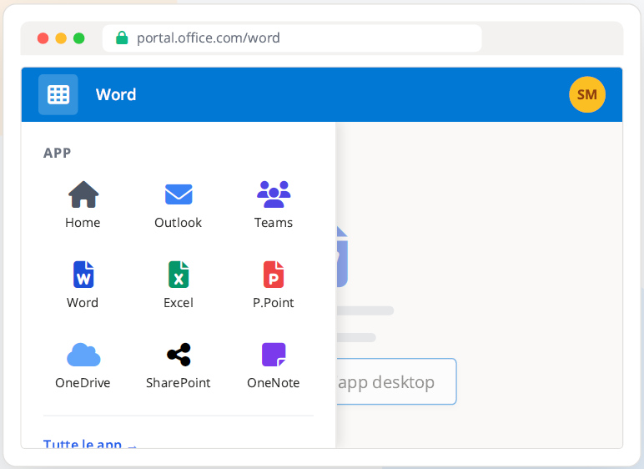


Navigazione e Produttività
Multitasking Fluido
Passare tra le App
Accesso da App Launcher
Il menu "Waffle" in alto a sinistra permette di passare istantaneamente a qualsiasi applicazione senza tornare alla home.
Versione Web Immediata
Le app si aprono direttamente nel browser, garantendo accesso rapido a funzionalità complete senza installazioni.
Passaggio Rapido a Desktop
Possibilità di aprire lo stesso file nell'app desktop installata con un click per funzionalità avanzate.
Navigazione Fluida
Integrazione profonda tra servizi: apri un file di Teams in Word, salva in OneDrive e condividi via Outlook senza frizioni.

Slide 20








Navigazione Portale
Struttura di Navigazione
La Barra Superiore (Suite Bar)
Barra Sempre Presente
Cambio Rapido App
Multitasking Fluido
Breadcrumb
Traccia del percorso di navigazione per orientarsi facilmente e tornare rapidamente ai livelli o cartelle precedenti.
Elemento fisso in alto che garantisce coerenza visiva e accesso immediato agli strumenti essenziali in ogni pagina.
Il "Waffle Menu" permette di saltare istantaneamente da un'applicazione all'altra senza tornare alla home.
Gestisci più attività contemporaneamente mantenendo il contesto, grazie all'integrazione tra le diverse web app.
Accesso Globale
App Launcher
Efficienza
Percorso

Slide 21


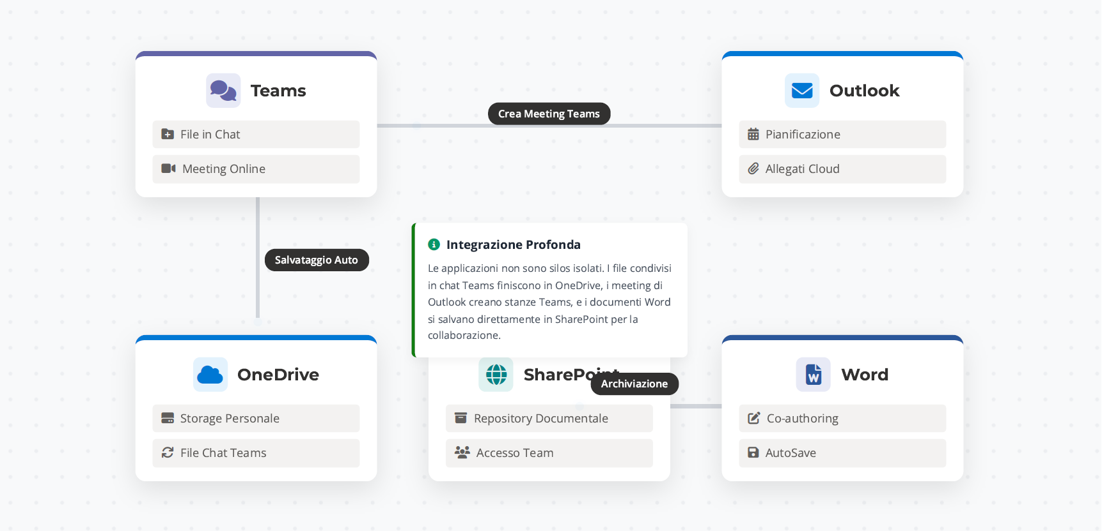
Ecosistema Connesso
Flusso Dati Integrato
Esempi di Integrazione

Slide 22

















Integrazione Ecosistema
Productivity Suite
App Integrate Comuni
Microsoft Teams
OneDrive
SharePoint
Planner
L'hub centrale dove convergono tutte le altre app per la collaborazione in tempo reale.
Gestisce i file condivisi nelle chat private e lo spazio personale.
Archivia i documenti dei canali Teams e fornisce pagine intranet.
Gestione attività di gruppo, scadenze e assegnazioni visualizzate in Teams.
Punto di accesso unico
Storage file chat 1:1
Storage file Team
Schede Kanban nei canali
To Do
Aggrega i task personali, incluse le email contrassegnate e i task di Planner.
Vista "Tasks by Planner"

Slide 23




Quiz Navigazione
Test Rapido: Navigazione nel Portale
A
B
C
Riunioni video?
Aprire file OneDrive?
Come aprire Word Online?
Utilizzando Microsoft Teams
Dalla Home o tramite Ricerca
Da App Launcher (Waffle)

Slide 24


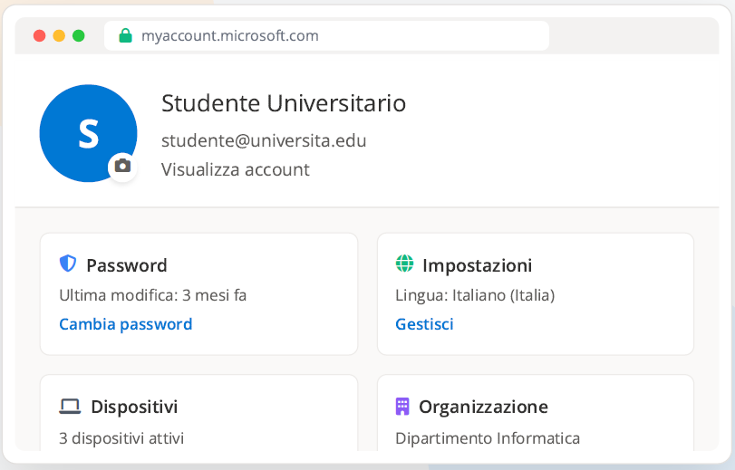



Gestione Account
Il tuo Spazio
Profilo e Impostazioni
Gestione Dati Personali
Aggiorna le informazioni di contatto, ruolo e bio per essere facilmente reperibile dai colleghi nell'organizzazione.
Sicurezza e Password
Modifica la tua password, gestisci i metodi di autenticazione a due fattori (MFA) e visualizza gli accessi recenti.
Lingua e Tema
Personalizza l'esperienza visiva scegliendo la lingua dell'interfaccia, il fuso orario e il tema (chiaro/scuro).
Visibilità Profilo
Decidi quali informazioni condividere pubblicamente e personalizza l'immagine del profilo visibile in Teams e Outlook.

Slide 25









Profilo Utente
Impostazioni
Area Gestione Account
Dati Personali
Password
Preferenze
Foto Profilo
Informazioni anagrafiche, ruolo aziendale, contatti e dettagli visibili nell'organizzazione.
Modifica credenziali di accesso, gestione MFA e verifica attività recenti per sicurezza.
Impostazione lingua interfaccia, fuso orario, formato data e tema visivo (chiaro/scuro).
Caricamento e aggiornamento immagine personale per essere riconoscibili dai colleghi.
Info & Contatti
Sicurezza
Lingua & Tema
Identità Visiva

Slide 26





Protezione e Privacy
Best Practices
Sicurezza Account
1
2
3
4
MFA Attivato
Dispositivi Autorizzati
Accessi Sospetti
Buone Pratiche
Abilita l'autenticazione a più fattori per aggiungere un ulteriore livello di protezione oltre alla password.
Verifica e gestisci l'elenco dei dispositivi connessi al tuo account, rimuovendo quelli non più utilizzati.
Controlla regolarmente la cronologia degli accessi per identificare e bloccare tempestivamente attività anomale.
Utilizza password complesse, evita di condividere credenziali e mantieni aggiornati i software di sicurezza.

Slide 27


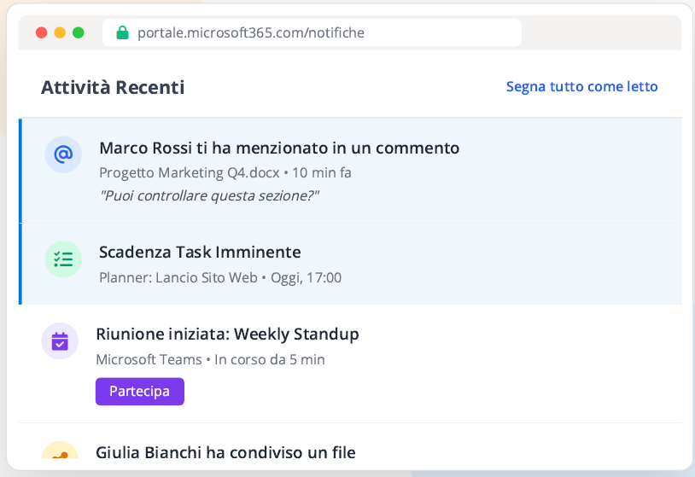



Gestione Comunicazioni
Centro Notifiche
Notifiche Centralizzate
Portale Unificato
Visualizza tutte le attività importanti in un unico punto, senza dover controllare diverse applicazioni separatamente.
Promemoria Automatici
Il sistema ti ricorda scadenze imminenti, riunioni programmate e task da completare in modo proattivo.
Riduzione Email
Sostituisce il flusso continuo di email di notifica con un pannello interattivo, riducendo il sovraccarico della casella di posta.
Alert Prioritari
Sistema intelligente che evidenzia le notifiche urgenti e le menzioni dirette (@mention) per non perdere informazioni critiche.

Slide 28





Sicurezza e Controllo
Controllo Accessi
Gestione Dispositivi
1
2
3
4
Verifica Connessi
Logout Remoto
Dispositivi Smarriti
Sicurezza Account
Visualizza l'elenco completo di tutti i dispositivi (PC, smartphone, tablet) attualmente collegati al tuo account.
Disconnetti immediatamente qualsiasi sessione attiva con un click, bloccando l'accesso non autorizzato da remoto.
Fondamentale in caso di furto o smarrimento per impedire l'accesso ai dati aziendali sensibili.
Mantieni il controllo totale sulla sicurezza del tuo account monitorando regolarmente gli accessi attivi.

Slide 29


Quiz Profilo
Verifica le tue conoscenze
1
2
3
Cosa trovi nelle impostazioni profilo?
Come proteggere l'account?
Cosa fare in caso di dispositivo perso?
A
Solo cronologia accessi
A
Attivando l'MFA
A
Eliminare l'account
B
I file dei colleghi
B
Usando una password '1234'
B
Logout remoto immediato
C
Dati personali, password, tema
C
Disabilitando le notifiche
C
Comprare un nuovo PC

Slide 30





Esercitazione Pratica
Tempo: 15 min
Esercitazione 1: Navigare il Portale
1
2
3
4
Accesso al Portale
App Launcher
File Recenti
Preferiti
Effettua il login su microsoft365.com con le tue credenziali e completa la verifica di sicurezza.
Clicca sull'icona a waffle in alto a sinistra per esplorare e aprire le app disponibili.
Individua la sezione "Recenti" nella dashboard per trovare rapidamente i documenti lavorati di recente.
Aggiungi un'app o un documento ai tuoi preferiti per un accesso immediato nelle sessioni future.

Slide 31




Esercitazione Pratica
Ricerca M365
Esercitazione 2: Usare la Ricerca
1
2
3
4
Trova File
Cerca Persona
Trova App
Filtri Avanzati
Utilizza la barra di ricerca superiore per trovare un documento specifico digitando parte del nome o del contenuto.
Digita il nome di un collega per visualizzare il suo profilo, i contatti e i file condivisi recentemente.
Cerca un'applicazione (es. "Planner" o "Forms") per accedere rapidamente senza navigare nel menu.
Affina i risultati utilizzando i filtri per tipo di file, data di modifica o autore per una precisione maggiore.

Slide 32





Esercitazione 3
Flusso di Lavoro
Passare tra le App
1
2
3
4
Navigazione Rapida
Barra Superiore
Accesso File
Condivisione
Sperimenta il passaggio fluido tra le app principali: inizia da Outlook, passa a Teams e infine accedi a SharePoint.
Verifica l'efficacia della barra di navigazione superiore e dell'App Launcher (icona a waffle) per cambiare contesto senza perdere il lavoro.
Individua e apri un documento di lavoro recente direttamente dall'applicazione in uso, sfruttando l'integrazione tra i servizi.
Utilizza le funzionalità di condivisione integrate per inviare il file o il link a un collega direttamente dall'interfaccia dell'app.

Slide 33




Esercitazione Pratica
Gestione Account
Esercitazione 4: Personalizzare Profilo
1
2
3
4
Foto Profilo
Verifica MFA
Tema Interfaccia
Dispositivi
Accedi alle impostazioni del profilo e carica una nuova immagine professionale per essere riconoscibile dai colleghi.
Controlla nella sezione Sicurezza se l'autenticazione a più fattori è attiva e configurata correttamente.
Personalizza l'aspetto del portale scegliendo un nuovo tema o la modalità scura dalle impostazioni.
Esamina la lista dei dispositivi connessi al tuo account e disconnetti eventuali sessioni non riconosciute.

Slide 34













Posta e Collaborazione
Messaggistica Aziendale
Exchange Online
Servizio Cloud Nativo
Posta elettronica sicura e affidabile ospitata sui server Microsoft, senza necessità di manutenzione hardware locale.
Calendari Condivisi
outlook.office.com
Pianificazione efficiente con calendari visibili al team, assistente pianificazione e prenotazione risorse (sale riunioni).
Outlook
Posta in arrivo
Mario Rossi
10:30
Aggiornamento Progetto Alpha
Aggiornamento Progetto
MR
Inviata
Ciao, ecco il report finale...
Da: Mario Rossi <mario.rossi@azienda.com>
Gruppi Microsoft 365
Bozze
Team HR
09:15
Spazi di lavoro condivisi che integrano automaticamente posta, calendario, file di SharePoint e risorse di Teams.
Nuove Policy Aziendali
Ciao a tutti,
Posta eliminata
Si prega di prendere visione...
Supporto IT
Ieri
In allegato trovate il report finale del Q1 per il Progetto Alpha. I risultati sono molto positivi e superano le aspettative.
Gruppi
Manutenzione Programmata
Sicurezza Integrata
Progetto Alpha
Il sistema sarà offline...
Protezione avanzata contro spam e malware (EOP), conformità normativa e gestione dei dispositivi mobili.
Abbiamo anche aggiornato il calendario condiviso con le prossime scadenze.
Marketing Team
Report_Q1_Final.pdf
Accesso Ovunque
Sincronizzazione perfetta tra Outlook Desktop, Outlook Web App (OWA) e app mobile su iOS e Android.

Slide 35







Exchange Online
Struttura Exchange
Componenti Chiave
Caselle Utente
Caselle Condivise
Calendari & Risorse
Mailbox personali associate a una licenza. Spazio dedicato, archivio e accesso completo.
Indirizzi generici (es. info@) accessibili da più utenti delegati. Nessuna licenza richiesta.
Gestione appuntamenti e prenotazione sale/attrezzature con accettazione automatica.
50GB / 100GB
Gratuite fino a 50GB
Room Mailbox
Gruppi Microsoft 365
Contatti & Rubriche
Regole Mail Flow
Collaborazione moderna: mailbox condivisa, calendario, sito SharePoint e Team collegati.
Global Address List (GAL) aziendale e contatti esterni gestiti centralmente.
Controllo del traffico email: blocchi, disclaimer, reindirizzamenti e sicurezza.
Cross-app
Directory
Transport Rules

Slide 36








Exchange Online
Gestione Destinatari
Tipi di Casella: Utente, Condivisa, Risorsa
Casella Utente
Casella Condivisa
Casella Risorsa
Personale & Dedicata
Generica & Collaborativa
Sale & Attrezzature
Quando usarla
Quando usarla
Quando usarla
"La mia mail aziendale"
"info@, supporto@, vendite@"
"Sala Riunioni, Proiettore"
Richiede Licenza
Nessuna Licenza*
Prenotazione Auto
Necessita di una licenza Exchange Online o M365 assegnata all'utente.
Gratuita fino a 50GB. Non richiede licenza se non supera il limite.
Accetta o rifiuta automaticamente le richieste di riunione in base alla disponibilità.
Credenziali Proprie
Accesso Delegato
Gratuita
L'utente accede con username e password personali (MFA).
Disabilitata al login diretto. Si accede tramite delega dalla propria casella.
Come le condivise, non richiede licenza per funzionalità base di calendario.
Spazio Personale
Cronologia Comune
Gestione Capacità
Archivio personale (50GB/100GB) e accesso completo a calendari e contatti.
Più utenti vedono e rispondono alle stesse email. Utile per team di supporto.
Può avere attributi come capienza, posizione, attrezzatura audio/video.

Slide 37










Collaborazione Exchange
Scelta dello Strumento
Gruppi M365 vs Liste di Distribuzione
Liste di Distribuzione
Gruppi Microsoft 365
Strumento Tradizionale
Collaborazione Moderna
Solo Email
Ecosistema Completo
Ideali quando serve inviare email a un gruppo di persone senza necessità di collaborazione o storico messaggi.
Crea automaticamente: casella posta, calendario, sito SharePoint, Team, Planner e OneNote condivisi.
Nessuno Storico
VS
Storico & Contesto
I nuovi membri non vedono le email inviate prima del loro arrivo. Non c'è un'area file condivisa.
I nuovi membri accedono a tutto lo storico delle conversazioni e ai file precedenti. Tutto è centralizzato.
Contatti Esterni
Collaborazione Attiva
Facile inclusione di contatti esterni per comunicazioni massive semplici.
Perfetto per team di progetto, dipartimenti e gruppi che lavorano insieme quotidianamente.
Quando usare: Comunicazioni One-Way
Quando usare: Lavoro di Team
Consiglio: Usa i Gruppi M365 per la collaborazione interna e le Liste di Distribuzione solo per invii massivi o contatti esterni semplici.

Slide 38














Mail Flow & Sicurezza
Flusso Email
Regole di Trasporto
Mittente
Motore Regole
Destinatario
L'email viene inviata da un utente interno o esterno. Il messaggio entra nella pipeline di trasporto di Exchange Online.
Exchange analizza header, oggetto, corpo e allegati.
Se (Condizione) → Allora (Azione)
Il messaggio viene consegnato (modificato/taggato) oppure respinto (NDR) se viola le policy di sicurezza.
Esempi Pratici di Regole Comuni
Disclaimer Esterno
Data Loss Prevention (DLP)
Blocco Allegati Pericolosi
Se il mittente è "Outside Organization", aggiungi in cima: "ATTENZIONE: Questa mail proviene dall'esterno".
Se il messaggio contiene numeri di Carte di Credito o Codici Fiscali, blocca l'invio e notifica l'amministratore.
Se l'allegato ha estensione .exe, .bat o .vbs, blocca il messaggio e invia un avviso di sicurezza al mittente.

Slide 39













Exchange Online
Produttività
Best Practice Posta e Calendario
Oggetto Chiaro e Conciso
Scrivi oggetti che riassumano il contenuto. Evita oggetti vuoti o generici come "Info" o "Ciao". Aiuta la ricerca futura.
Efficienza Massima
MK
Da: Mario Rossi
Progetto Alpha: Aggiornamento Q3 e Link al Report
Link al Posto degli Allegati
Invia link a OneDrive/SharePoint invece di allegare file. Evita duplicati, riduce lo spazio e garantisce versioning unico.
Ciao Team,
Ecco l'aggiornamento. Invece di allegare il file pesante, trovate il report qui:
Cartelle e Categorie
Report_Q3_2024.xlsx (OneDrive)
Organizza la posta con cartelle o categorie colorate. Usa l'Archivio Online per messaggi vecchi mantenendo la inbox pulita.
Saluti, Mario
Regole Inbox (Posta in Arrivo)
Sala Riunioni A
Disponibilità
Automatizza lo smistamento: sposta newsletter in cartelle specifiche o evidenzia email dal capo. Risparmia tempo.
09:00
Booked
10:00
11:00
Booked
12:00
14:00
Booked
Prenotazione Risorse Corretta
Risorsa prenotata correttamente
Usa il calendario delle risorse per sale riunioni e attrezzature. Evita conflitti di prenotazione e sovrapposizioni.

Slide 40





Esercitazione Pratica
Exchange Online
Esercitazione guidata: crea gruppo e regola
1
2
3
4
Crea Gruppo M365
Condividi Calendario
Imposta Regola
Invia e Verifica
Accedi ad Outlook e crea un nuovo Gruppo Microsoft 365. Aggiungi te stesso come proprietario e almeno due colleghi come membri.
Apri Outlook Web, individua il gruppo appena creato e verifica le impostazioni di condivisione del calendario di gruppo.
Nell'Exchange Admin Center, crea una regola di trasporto che aggiunge un disclaimer in calce a tutte le email inviate a destinatari esterni.
Invia un'email di prova verso un indirizzo esterno (es. Gmail personale) e verifica la corretta applicazione del disclaimer e la ricezione nel gruppo.

Slide 41


Quiz Exchange
Quale funzionalità useresti per impedire l'invio di dati sensibili all'esterno dell'azienda?
A
B
C
Liste di Distribuzione (DL)
Caselle Condivise (Shared Mailbox)
Regole di Trasporto (Mail Flow Rules)

